Slide 1


SGLang 解析
推理框架系列
ZOMI

Slide 2
Question
什么是 SGLang ？
SGLang （Structured Generation Language for LLMs），是一个用于 LLM 和 VLM 的快速服务框架，它通过共同设计后端运行时和前端语言，使得与模型的交互更快、更可控。

Slide 3
本节内容
SGLang 整体框架介绍
基于 RadixAttention 的 KV Cache 复用模块
基于压缩有限状态机的加速约束解码模块
基于 API 预测执行的 API 调用成本减少模块

Slide 4
1. SGlang 整体架构
前端+后端

Slide 5
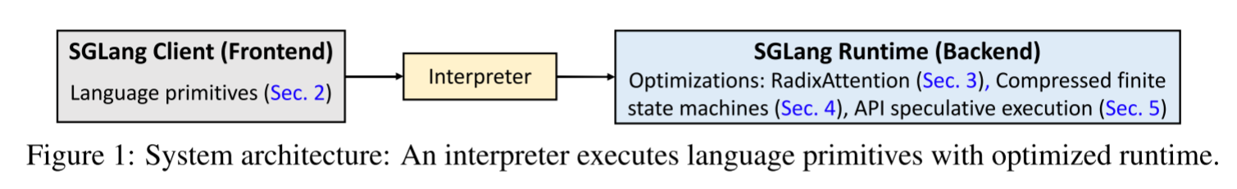
SGLang 整体架构
如上图所示为 SGLang 的整体架构，模块上分为前端和后端，其中：
前端可以视为一种专为 LLM 应用程序设计的领域特定语言（DSL），简化了 LLM 应用程序的编程，类似于 LangChain。
后端使用上和 vLLM 等推理引擎类似，通过启动服务端来处理客户端发送的请求，应用 RadixAttention，Fast Constrained Decoding 以及 API Speculative Execution 等技术来快速完成服务端的推理。

Slide 6
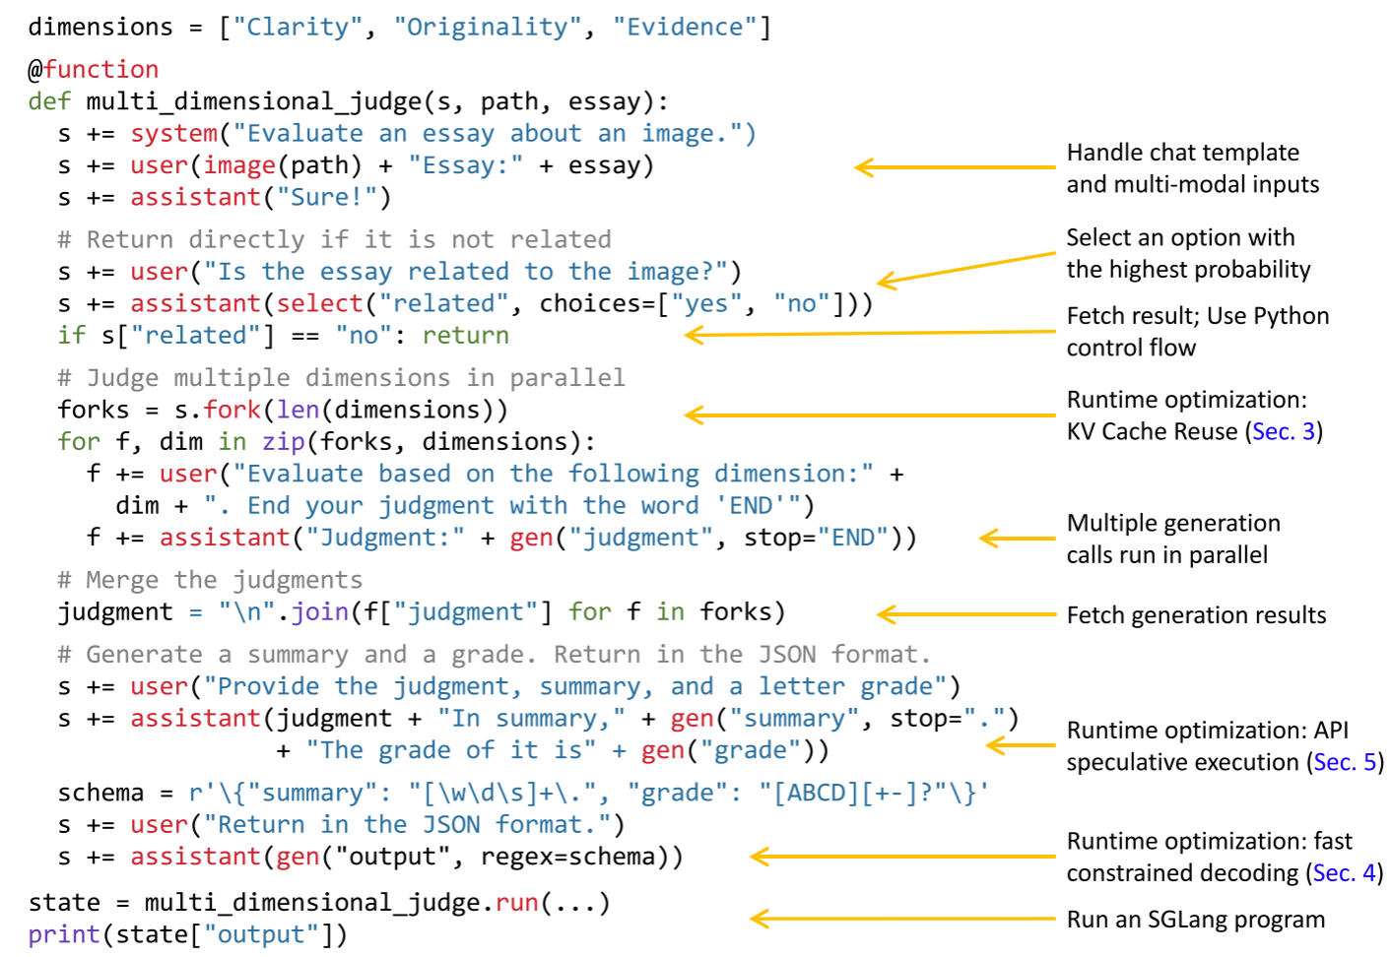
SGLang 前端

Slide 7
2. RadixAttention
复用KV Cache

Slide 8
背景介绍
当今大多数的 LLM 都基于自回归 Transformer 结构，即根据前面的 token 预测序列中下一个 token 出现的概率。
具体来说，在推理期间，模型首先根据输入的 Prompt，计算出所有输入 token 的上下文表示，这个过程被称为“预填充（Prefill）”。
然后，基于预填充的 token 序列依次预测每一个输出的 token，直到出现终结符，这个过程被称为“解码（Decoding）”。
在预填充和解码的过程中，每个 token 会生成中间张量，用于解码后续的 token，而这些中间张量的计算仅取决于其先前的所有 token，所以我们可以将这些中间张量保存下来，避免重复计算，这就是我们说的 KV Cache。

Slide 9
背景介绍
而在 LLM 应用中，通常会将多个文本段和生成序列的结果追加到单个 token 的生成中，这个时候通过缓存追加信息的 KV Cache 可以有效减少冗余计算。
然而，如何高效实现并利用这个 Cache 是一个很有挑战的问题，因为它需要额外的存储和复杂的内存管理。
此外，在 LLM 中，从单个 prompt 生成多个输出、或者从当前状态派生出新的 prompt 都是很常见的情况。
前缀 KV Cache 共享在 vLLM 中已经得到了广泛的研究，但目前没有一种通用的方法能有效满足当前几个经典情况的需求。

Slide 10
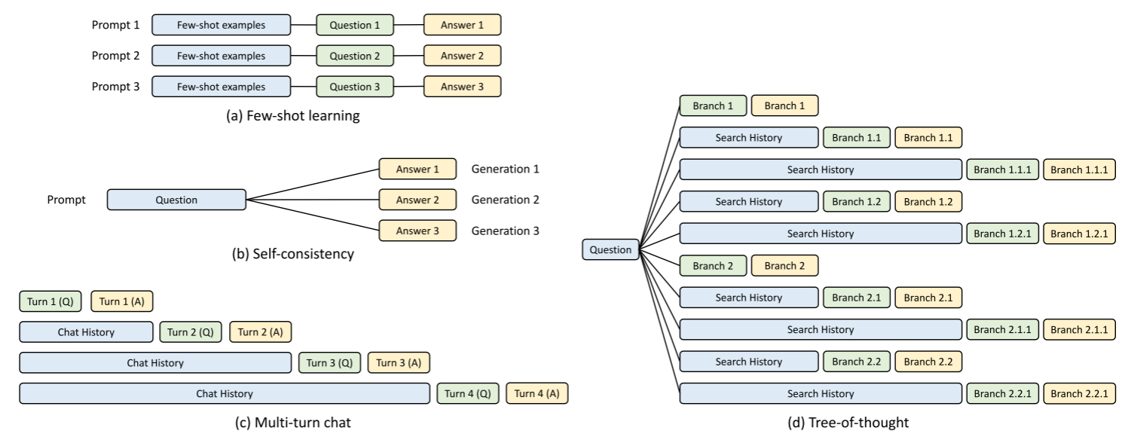
背景介绍
目前需要 KV Cache 共享的四种典型情况如下图所示，包括少样本学习、自一致性问题、多轮聊天、思想树搜索。图中蓝色框表示可以共享部分，绿色框表示不可共享的部分，黄色框表示模型的输出。

Slide 11
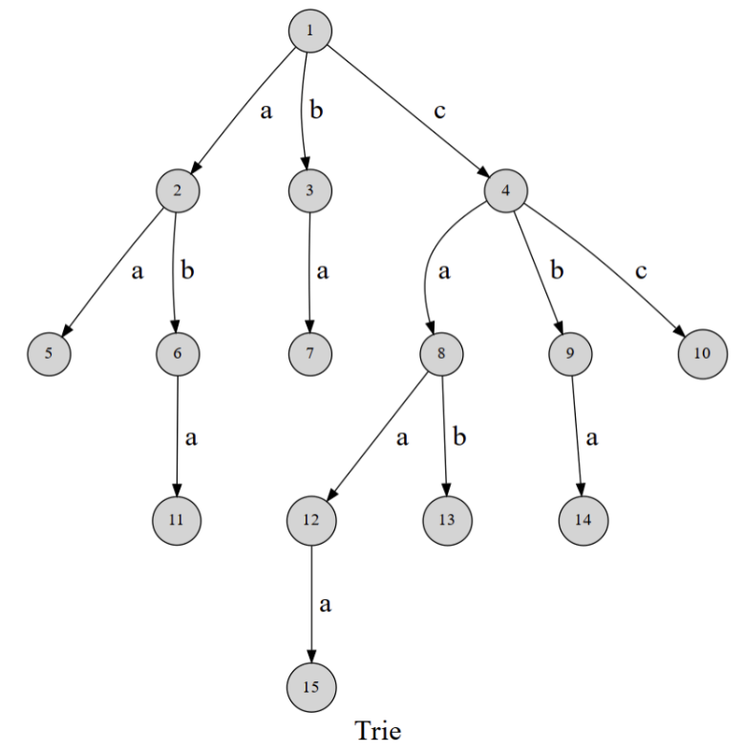
RadixTree
在介绍 RadixAttention 之前，我们需要先知道什么是 Radix Tree。
实际上，Trie（字典树）是一种特殊的 Radix Tree，我们可以
透过它来理解其压缩的基本思想。
如右图所示，我们可以看出，在 Trie 中，不同的串之
间的公共前缀越多，我们通过压缩节省的资源也就越多，
而且在字符串的例子中，实际查询的时候并不会比哈希
表慢。

Slide 12
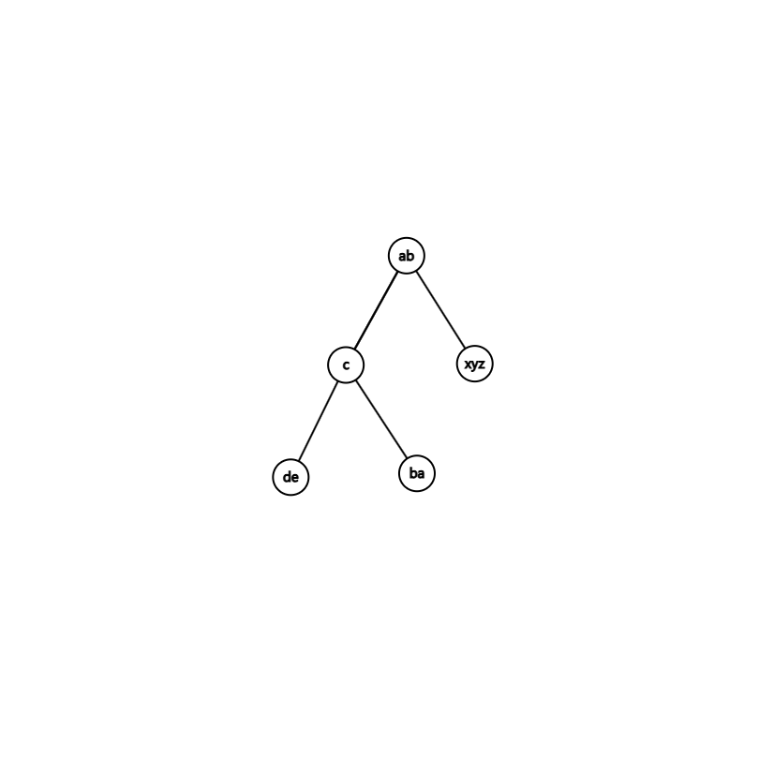
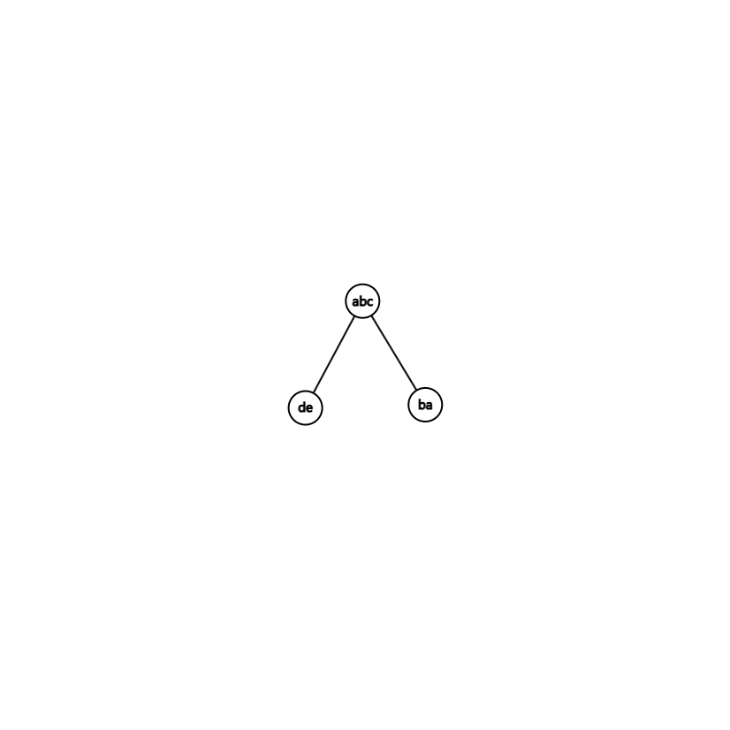
RadixTree
相较于通常的 Trie，Radix Tree 的最大特点就是，它的node，不仅可以是一个单独的元素，也可以是一个变长的序列。具体体现在，在必要的时候，一个已经在Tree中的大node可以动态地分裂成小node，以满足动态shared prefix的需求。
假如我们现在有 abcde 和 abcba 两个串，当我们往其中假如一个串 abxyz 的时候，Raid Tree 的变化如下图所示：

Slide 13
RadixAttention
RaidxAttention 正是利用 Radix 树来管理 token 序列和它们相应的 KV Cache 之间的映射，从而实现高效的前缀搜索、重用、插入和删除操作。
此外，由于 GPU内存会很快被 KV Cache 占满，RaidxAttention 引入了经典的 LRU 策略，该策略首先驱逐最近最少使用的叶子结点，从而更多利用它们的公共祖先，直到这些祖先成为叶子结点并也被驱逐。

Slide 14
核心代码解析
1

Slide 15
3. 压缩有限状态机
加速约束解码

Slide 17
4.API 预测执行
减少 API 调用的成本

Slide 19
5 小结与思考

Slide 20
Summary

